Slide 1
枸橼酸钠血滤置换液
首个获批CRRT抗凝用途的 枸橼酸钠血滤置换液
(瑞吉赛®REGIOCIT)
局部枸橼酸抗凝符合指南推荐，0.5%枸橼酸盐浓度填补国内空白
申请加入国家医保目录
我国首个且唯一的即用型成 品枸橼酸钠血滤置换液
申报企业：百特医疗用品贸易（上海）有限公司 申请日期：2023年7月10日
适用于成人及各年龄段儿童

Slide 2
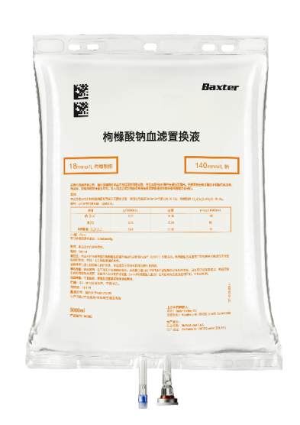
目录
01 药品基本信息
02 安全性
03 有效性
04 创新性
05 公平性

Slide 3
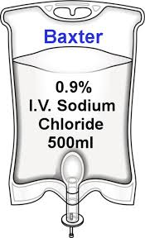
基本信息
药品基本信息与参照药品
通用名 | 枸橼酸钠血滤置换液
注册规格 | 5000ml
适应症 | 本品可作为采用局部枸橼酸盐抗凝的连续性肾脏替代治疗（CRRT）的置换液。枸橼酸盐尤其适用于禁忌使用肝素进行系统性抗凝的情况，例如：岀血风险增加的患者。 若能使用与患儿体重相匹配的设备，本品适用于所有年龄阶段的儿童患者
中国获批 时间 | 2021年5月19日 | 目前大陆地区同通用名药品的上市情况 | 无
全球首次上市时间及国家/地区 | 2014年10月，欧盟国家 | 是否为OTC药品 | 否
用法用量 | 本品需与适当的CRRT体外肾脏替代设备配合使用，且仅用于前稀释模式，需使用特定的枸橼酸盐抗凝泵，由操作人员设定目标剂量（mmol枸橼酸盐/L血液）后可自动与血液流速相匹配。本品的给药速率取决于目标枸橼酸盐剂量和处方设定的血液流速。 以成人为例，血流速100-200ml/min条件下，CVVH、CVVHDF模式下瑞吉赛®流速可分别设定为1-2.5L/h、1-2L/h
参照药品建议：肝素方案组合
肝素* ➕ 血液滤过置换基础液 ➕ 5%碳酸氢钠注射液
参照药品选择理由
瑞吉赛方案**
肝素方案**
适应症相同：对照方案的抗凝、置换液及碱基作用与瑞吉赛方案一致
目录覆盖：方案内三种药品均为医保目录内药物
临床应用最广泛：肝素方案在我国临床使用比例高达60-70%¹⁻³，众多临床研究均以肝素抗凝作为标准对照
指南推荐：肝素方案被国内权威指南及卫健委操作规程推荐⁴⁻⁵
5L
4L
250ml
vs.
4L
250ml
血液滤过
置换基础液
5%碳酸氢钠
注射液
枸橼酸钠血滤置换液
血液滤过
置换基础液
5%碳酸氢钠
注射液
+
+
+
+
肝素*
_{× 36袋}
_{× 15袋}
_{× 12袋}
_{× 8支}
_{× 57袋}
_{× 57袋}
*肝素包括：普通肝素（肝素钙注射液、肝素钠注射液）、低分子肝素（那屈肝素钙注射液、依诺肝素钠注射液）
**两种方案的抗凝产品、置换液及碱基用量，均为CRRT连续应用5天，即120小时使用的总量
1. 崔庆宏等. 中华危重病急救医学, 2020, 32(5): 595-600. 2. Clark WR et al. PLoS ONE, 2017, 12(7): e0178509. 3. Zhou Y et al. Blood Purif, 2019, 47(suppl 3): 1-6. 4. 中华医学会肾脏病学分会专家组. 连续性肾脏替代治疗的抗凝管理指南[J]. 中华肾脏病杂志, 2022, 38(11): 1016-1024； 5.陈香美. 血液净化标准操作规程. 人民卫生出版社. 2021.
Notes:
参照药筛选的主要标准：
同适应症
医保目录内
临床应用最广泛的方案
其他补充考虑
机制类似
价格经济

Slide 4
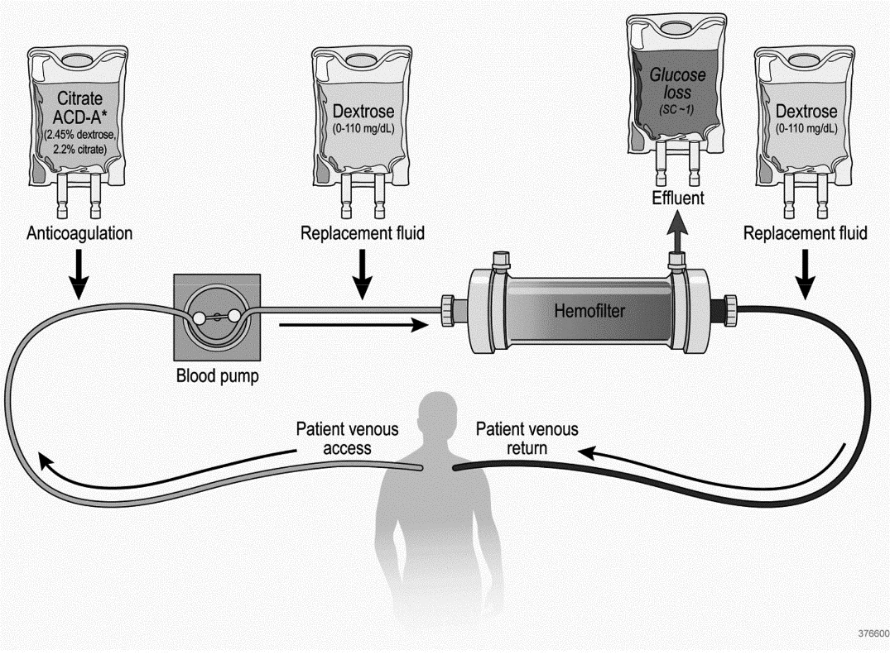
基本信息
药品基本信息与CRRT治疗方案未满足临床需求
CRRT治疗应用场景
连续性肾脏替代治疗（CRRT）是一种临床常见体外血液净化治疗，用于急性肾损伤等危急重症患者
CRRT为持续24h以上的治疗，常用于治疗重症医学科（ICU）和肾内科的重症患者
无菌、无热原的高质量置换液和安全有效的体外循环抗凝是确保CRRT安全、高效运行的基础
图 A
全身性抗凝
图 B
局部抗凝
枸橼酸盐与体外循环中的二价钙离子（Ca2⁺ ）具有高亲和力，形成枸橼酸盐-钙复合物，有效降低游离钙的水平。由于游离钙是大多数凝血级联酶的必需辅助因子，当枸橼酸介导的血浆游离钙低于0.35mmol/L时，阻断内外源性凝血通路的活化，从而发挥抗凝作用，在CRRT运行中的体外循环管路末端补充钙剂，使枸橼酸局部抗凝精准限制在体外循环管路内。
肝素
置换液
置换液
枸橼酸
置换液
置换液
枸橼酸盐抗凝机理
枸橼酸钠血滤置换液
简化
抗凝及置换
目前临床应用的血液滤过基础置换液均无抗凝功能，抗凝剂需单独输注，便利性不佳，且有院感风险
目前临床应用的主要抗凝方式为全身性肝素抗凝，但存在一定局限：
1) 肝素是全身性抗凝用药，不适用于活动性出血或重度出血风险患者
2) 不适用于肝素诱导的血小板减少症（HIT）患者^{[3-4]}
3) 较长时间使用肝素可能诱发高脂血症、骨质脱钙
4) 需监测血浆抗凝血因子活性，实际临床存在评估障碍
使用肝素抗凝时存在CRRT有效剂量达成不佳，仅为60%，不符合质控推荐标准^{[1-2]}
除了本产品，中国尚无其它批准适用于CRRT治疗的局部枸橼酸抗凝产品。目前国内CRRT治疗时使用的枸橼酸抗凝产品均为“超适应症使用”，未受监管，且其浓度和规格与CRRT治疗的需求不匹配
血液滤过基础置换液的适应症未涵盖儿童患者/无法提供适用于儿童患者的适应症
未被满足临床需求
适用人群受限
1. 崔庆宏等. 中华危重病急救医学, 2020, 32(5): 595-600. 2. Clark WR, et al. PLoS ONE, 2017, 12(7): e0178509. 3. Zhou Y, et al. Blood Purif, 2019, 47(suppl 3): 1-6. 4. 中华医学会肾脏病学分会专家组. 连续性肾脏替代治疗的抗凝管理指南[J]. 中华肾脏病杂志, 2022, 38(11): 1016-1024； 5.陈香美. 血液净化标准操作规程. 人民卫生出版社. 2021.
Notes:
参照药筛选的主要标准：
同适应症
医保目录内
临床应用最广泛的方案
其他补充考虑
机制类似
价格经济

Slide 5
显著降低出血风险和肝素诱导的血小板减少症（HIT），总体安全性良好
安全性
药品说明书收载的安全性信息
全球上市近10年涉及41个国家/地区，总体安全性良好
与参照品的安全性比较
相较于肝素，局部枸橼酸抗凝显著降低70%出血风险^{[2]}
减少肝素诱导的血小板减少症（HIT）发生^{[3-4]}
即用型成品置换液，无菌品质；抗凝一体，简化操作，降低感染风险
常见不良反应为电解质失衡和酸碱失衡
治疗时应密切监测患者的血液动力学状态、体液平衡、血糖水平、电解质和酸碱平衡状况；密切监测钠、镁、钾、磷酸盐和钙
临床医护调查显示，九成以上受访者认为本品的抗凝效果优于肝素，且可降低失血风险。临床使用不良反应为电解质失衡和碱中毒，多数症状轻微^{[1]}
近五年各地药监部门未发布本品安全性相关的警告或撤市信息
基于全球不良反应分析，近五年来未发现新的安全性信号，本品具有良好的获益-风险比
1.枸橼酸钠血滤置换液-临床用户调查报告【百特内部文件】2. Zarbock A, et al. JAMA.2020;324(16):1629-1639. 3 冯璇璘等. 中华危重病急救医学, 2020; 32 (08): 982-987.4. Rui Li, et al. Ther Apher Dial. 2022;26:1086–1097.
Notes:
鲁尔接头的安全性来自于防脱落（有利病人），防针刺伤（有利于医护），降低反复穿刺而带来的感染风险（有利于质控）。

Slide 6
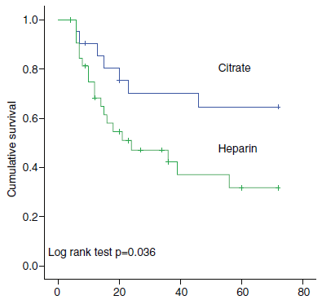
枸橼酸钠血滤置换液保证有效抗凝，提高滤器使用寿命，降低意外停机风险，提升CRRT治疗效率
有效性
本产品提供的有效抗凝，保障CRRT处方剂量（有效交付剂量）的达成^{[1-2]}
本产品通过减少管路堵塞，降低设备意外停机风险，保障重症患者治疗的连续性^{[3-4]}
72小时运转周期内CRRT滤器有效运转比例(%) ^{【3】}
CRRT处方剂量达成天数比例(%) ^{【1】}
治疗至72小时滤器寿命
主要临床结局 – 滤器寿命
有效剂量达成
85%
P <0 .001
枸橼酸组
49小时
肝素组
28小时
枸橼酸组
vs
60%
80%
推荐质控标准^{[3]}
肝素组
P <0 .01
滤器存活率
0.5%枸橼酸组
肝素组
治疗时间（小时）
CRRT管路堵塞风险(%)^{【2】}
因滤器停机时间^{【4】}
P <0 .05
P <0 .05
管路堵塞风险
3.8%
28.3%
0.5%枸橼酸组
肝素组
0.5%枸橼酸组
肝素组
1. Gutierrez-Bernays D, et al. Ther Apher Dial. 2016 Feb;20(1):53-9. 2. Lenga, et al. BMC Nephrol. 2019 Dec 5;20(1):452 3. Stucker F, et al. Crit Care. 2015 Mar 18;19(1):91. 4. Borg R et al. J Intensive Care Soc. 2017;18(3):184-192.

Slide 7
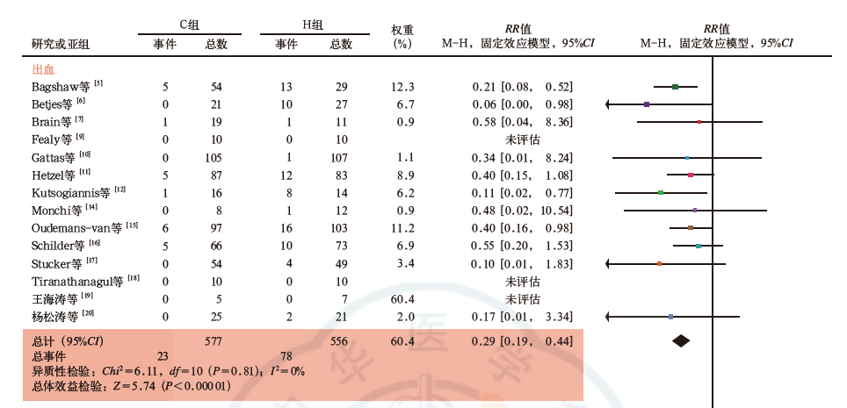
枸橼酸钠血滤置换液能够降低出血风险，减少严重不良事件的发生， 提高患者在CRRT抗凝中的获益
有效性
多项Meta分析显示，局部枸橼酸抗凝能有效降低患者的出血风险^{[1-4]}
同样，多项研究也显示该产品可以降低出血事件和HIT发生率^{[5-6]}
CRRT患者中局部枸橼酸抗凝与全身肝素抗凝之间
出血并发症比较的Meta分析
肝素组
出血风险更高
患者出血比例(%)^{【6】}
枸橼酸组
C组
肝素组
H组
P <0 .001
16.9%
5.1%
0.5%枸橼酸组
肝素组
患者HIT发生率(%) ^{【5】}
4.1%
1.9%
偏向枸橼酸组
偏向肝素组
0.5%枸橼酸组
肝素组
1.冯璇璘,等. 中华危重病急救医学, 2020; 32 (08): 982-987.4 2. Rui Li , et al. Ther Apher Dial. 2022;26:1086–1097. 3 Bai M, et al. Intensive Care Med. 2015 Dec;41(12):2098-110. 4. Liu C, et al. Crit Care. 2016 May 13;20(1):144. 5. Stucker F, et al. Crit Care. 2015 Mar 18;19(1):91. 6. Zarbock A, et al. JAMA.2020;324(16):1629-1639

Slide 8
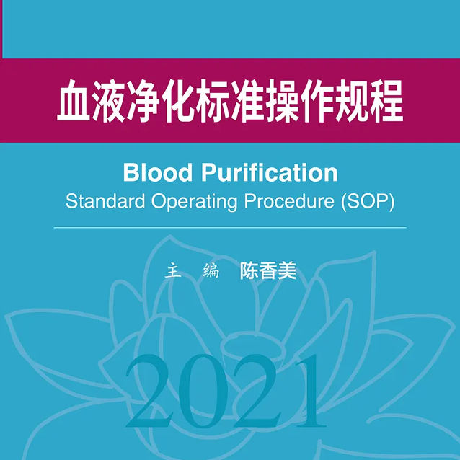
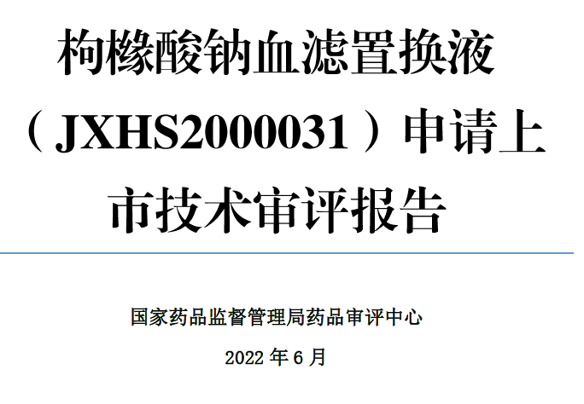
有效性
国内外指南共识一致推荐，局部枸橼酸抗凝是CRRT治疗的首选抗凝方式
改善全球肾脏病预后组织（KDIGO¹）《急性肾损伤临床实践指南(2012)》
中华医学会肾脏病学分会《连续性肾脏替代治疗的抗凝管理指南(2022)²》
国家卫健委《血液净化标准操作指南(2021)³》
对于 CRRT 的抗凝，如果没有枸橼酸抗凝的禁忌症，建议使用局部枸橼酸抗凝而非肝素。（推荐级别：2B）*
对于有枸橼酸禁忌症的患者在 CRRT 期间的抗凝治疗，我们建议使用普通肝素或低分子量肝素，而非其他抗凝剂(2C)
推荐意见3：进行CRRT 时，只要患者无使用枸橼酸禁忌，推荐使用局部枸橼酸抗凝，而不是肝素（1A）。
推荐意见4：进行CRRT 时，如果患者存在使用枸橼酸禁忌且无出血风险，建议使用普通肝素或者低分子肝素抗凝，而不是其他药物（2C）。*
如果患者未合并出血风险及凝血功能障碍，并且未接受系统性抗凝药物治疗，推荐 CRRT 抗凝药物如下：只要患者无使用枸橼酸禁忌，建议使用枸橼酸抗凝。
基于84项研究评价使用枸橼酸溶液进行连续性肾脏替代治疗（CRRT）的临床疗效，包括6509例患者，其中4997例接受枸橼酸溶液治疗。主要疗效标准为体外循环凝块与滤器寿命，结果表明局部枸橼酸抗凝与肝素相比结果相似或更优
本品主要成份为氯化钠和枸橼酸钠，具有药理学活性的枸橼酸盐浓度和用量符合国内临床实践专家共识推荐。提供的临床应用文献可支持其有效性
1.KDIGO Acute Kidney Injury Work Group.Kidney Int Suppl. 2012;2:1-138.; 2.中华医学会肾脏病学分会专家组. 连续性肾脏替代治疗的抗凝管理指南[J]. 中华肾脏病杂志, 2022, 38(11): 1016-1024. 3.陈香美. 血液净化标准操作规程. 人民卫生出版社. 2021.
* 推荐强度：1 级＝强烈推荐；2 级＝弱推荐或酌情推荐。支持性证据质量：A＝高质量；B＝中等质量；C＝低质量；D＝极低质量。

Slide 9
创新性
本品首创性地将抗凝与置换液功能二合一，拥有配方专利；
本品为中国首个获批CRRT适应症的枸橼酸钠血滤置换液
创新点
本药品药品注册分类信息：化学药品5.1类；
本品作为采用局部枸橼酸盐抗凝的连续性肾脏替代治疗（CRRT）的置换液，枸橼酸盐尤其适用于禁忌使用肝素进行系统性抗凝的患者。
给药方式为体外循环前稀释，既可发挥体外抗凝作用，又作为置换液完成CRRT，简化操作，降低院感风险
本品枸橼酸盐浓度配方获欧洲专利（多个指定的缔约国），专利申请公开描述了用于 CRRT 方法的新型标准化枸橼酸盐置换液，本产品对比目前 CRRT 使用的抗凝和置换液，显著增加了临床获益，使用本产品显示了优异的代谢和电解质控制疗效，显著减少滤器管路凝血堵塞，并可降低给药过量所致枸橼酸蓄积等不良反应发生风险
应用创新
适用人群特点
使用更便捷、更安全
本品适用于成人和全年龄段儿童患者
本品为5L/袋大容量设计的成品枸橼酸钠血滤置换液，可减少体外循环液体的“连接”和“穿刺加药”次数，降低因频繁操作所致医源性污染风险，减少换袋次数，节省危重病患抢救时间。
因其在治疗安全、治疗质量和救治效率上的优势，本产品在
新冠大流行期间被FDA作为紧急授权使用产品

Slide 10
公平性
填补医保目录对CRRT治疗的枸橼酸抗凝和儿科抗凝适应症的覆盖空白
本品为需要实施CRRT治疗的危重病患者保驾护航
CRRT主要用于以AKI及液体负荷过量为主的患者。成人住院患者AKI发病率11.6%¹，死亡率12.4%²; 儿童AKI发病率26.9%，死亡率11.0% ³。本品为肾脏替代治疗专用体外抗凝剂，兼置换液作用，可延长滤器寿命，降低出血等并发症及后续费用。本产品在新冠大流行期间被FDA作为紧急授权使用产品。
所治疗疾病对
公共健康的影响
符合“保基本”原则
将枸橼酸钠血滤置换液（Regiocit，瑞吉赛）纳入医保， 使得枸橼酸抗凝作为我国CRRT指南首推的抗凝方式惠及更多患者，符合保基本原则；能够提升CRRT疗效，减轻医护负担，减少并发症，医保增量有限可控。本产品已在欧盟等多国上市，并获得医保。
弥补目录短板
本品为CRRT专用体外抗凝剂，同时具有置换液作用，填补CRRT枸橼酸抗凝空白，也填补了局部枸橼酸抗凝用置换液目录空白；本品适用于全年龄段儿童患者，填补了儿科治疗目录空白。
临床管理难度
本品为成品枸橼酸钠血滤置换液，仅在重症医学科、肾脏内科等科室进行肾脏替代治疗时⽤于体外循环抗凝及作为置换液体使用， 无滥用风险。
1. Xu X, et al. Clin J Am Soc Nephrol. 2015 Sep 4;10(9):1510-8. 2 Li Yang, et al. Lancet 2015; 386: 1465–71 3. Ahmad Kaddourah, et al. N Engl J Med 2017, 376(1): 11-20.

